Slide 1

ระบบสนับสนุนการตัดสินใจสำหรับวิสาหกิจขนาดกลางและขนาดย่อม
DSSs for SMEs
อาจารย์ที่ปรึกษา
รศ.ประทีป บัญญัตินพรัตน์
โดย
นายธรรมรัฐ ชวลิต 41014178

Slide 2

อะไรคือ DSSs ???
เป็นระบบที่ช่วย สนับสนุน การตัดสินใจ
ตัวอย่างของปัญหาที่ระบบแบบ DSS สามารถช่วยได้
เช่น ควรลงทุนหรือไม่, ควรผลิตแต่ละผลิตภัณฑ์เป็นจำนวนเท่าไร, ควรบริหารสินค้าคงคลังอย่างไร
Model ที่ใช้อาจจะเป็น Trial & Error, Simulation, Optimization, Heuristic

Slide 3

โครงงานแบ่งออกเป็น 2 ส่วนคือ
ภาคเรียนที่ 1 เป็นส่วนที่ช่วยในการตัดสินใจในการลงทุน
ภาคเรียนที่ 2 เป็นส่วนที่ช่วยในการบริหารและตัดสินใจในการดำเนินการธุรกิจโดย จะเน้นทำการสนับสนุนการตัดสินในในเรื่องของการผลิตเป็นหลัก

Slide 4

อธิบาย . . .
ส่วนแรกนั้นจะทำเป็น Model ขึ้นมา ซึ่งจะใช้หลักการทางบัญชีและเศรษฐศาสตร์ในการคำนวณ สร้างเป็นแบบจำลองธุรกิจ (Business Simulation Model) และเน้นการตอบคำถามที่เป็น “ What-if ” และ Goal Seeking ให้ได้
ส่วนที่สองจะเป็นลักษณะของ Optimization และ Heuristic โดยอาศัยหลักการทางเศรษฐศาสตร์ จะใช้เทคนิคต่างๆที่มีอยู่แล้วมา สร้างเป็นโปรแกรมคอมพิวเตอร์ โดยจะออกแบบเป็นรูปของ wizard เพื่อให้ผู้ใช้สามารถทำงานได้โดยง่าย

Slide 5

Business Simulation Model (ภาคเรียนที่ 1)
แบบจำลองการทำธุรกิจ
เปรียบเสมือนแบบจำลองการบิน
การทำงานแบบ “What if”
ผลลัพธ์ที่ควรปรับปรุง
ข้อมูลในการลงทุน
Business Simulaion
Model
ข้อมูลประกอบการตัดสินใจที่ดีขึ้น

Slide 6

ประโยชน์ของ BSM
สามารถตัดสินใจได้รวดเร็ว
ผลของการตัดสินใจเห็นผลได้แม่นยำมากขึ้น
ลดความเสี่ยงในการประกอบธุรกิจขนาดย่อมและขนาดกลาง
การวางแผนที่มีระบบมีตัวเลขจากการวิเคราะห์แน่นอนและชัดเจน และค่าใช้จ่ายต่ำ
สร้างความมั่นใจให้กับสถาบันการเงินในการปล่อยกู้ต่างๆ

Slide 7
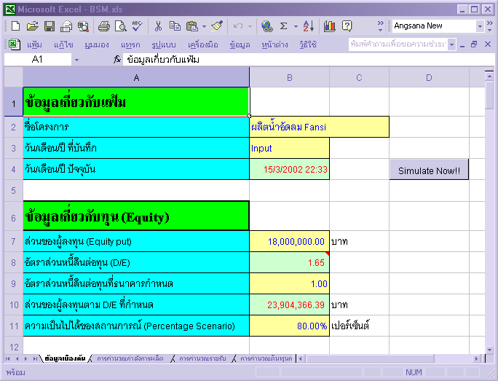
⇨ ตัวอย่างโปรแกรม ...

Slide 8

สรุปการทำ BSM
สามารถจำลองการทำธุรกิจได้ 24 เดือน รวมกับช่วงก่อนดำเนินการอีก 6 เดือน เป็น 30 เดือน
โปรแกรมสามารถเพิ่มระยะการจำลองได้อีกกี่เดือนก็ได้
นอกจากนี้ยังสามารถแสดงกราฟให้ผู้ลงทุนได้อีกด้วย
ให้ความสำคัญกับ 3 งบ หลัก
เพิ่มกราฟได้
“What if” Analysis
Goal Seeking

Slide 9

⇨ DSSs For SMEs (ภาคเรียนที่ 2)
สำหรับในภาคการเรียนนี้ ก็จะทำระบบสนับสนุนการตัดสินใจในส่วนของการเปิดดำเนินการไปแล้ว โดย model และประเภทของคำถามก็จะเปลี่ยนแปลงไป ทั้งนี้ทั้งนั้นก็เพื่อเติมเต็มในส่วนทฤษฏี ตัวอย่างเช่น คำถามประเภทการบริหารคุณภาพเชิงปฏิบัติ โดยการสุ่มตัวอย่าง ระบบจะช่วยตัดสินใจว่าคุณภาพของการผลิตควรได้รับการตรวจสอบหรือไม่ และอย่างไร การพยากรณ์การผลิต เป็นต้น
โดยหัวข้อต่างๆ มีดังนี้

Slide 10
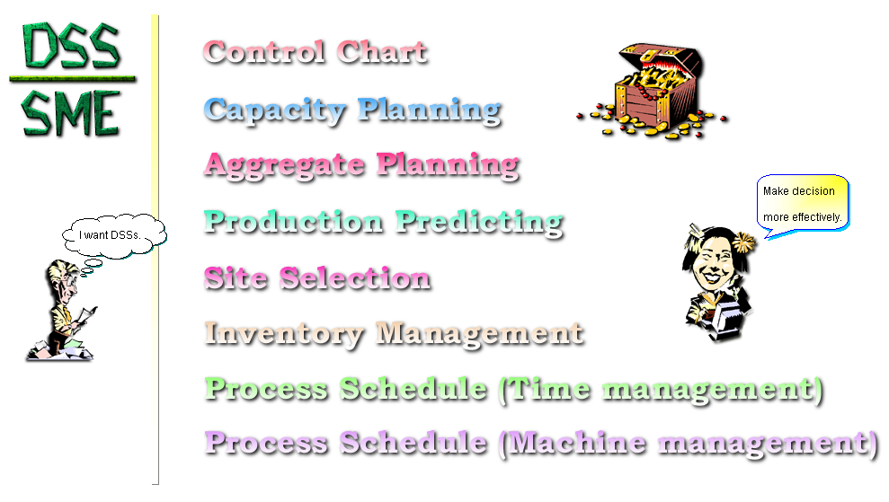
⇨ DSSs For SMEs (หัวข้อที่ทำ)

Slide 11
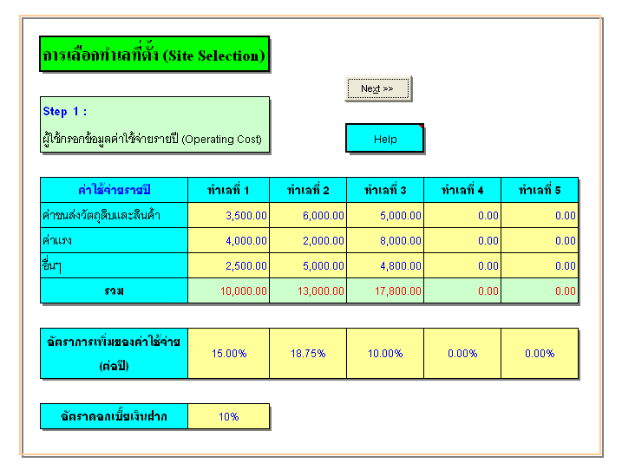
⇨ ตัวอย่างโปรแกรม ...

Slide 12
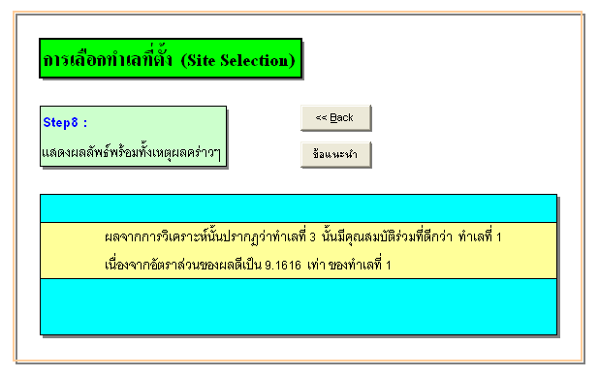
⇨ ตัวอย่างโปรแกรม ...

Slide 13

สรุปการทำ DSSs For SMEs
ประกอบไปด้วย 8 หัวข้อหลักในการบริหารอุตสาหกรรม ดังที่ได้กล่าวมาแล้ว
โปรแกรมจะเป็นลักษณะของ Wizard ผู้ใช้ทำงานทีละขั้นละขั้น
ขั้นแรกจะเป็นการรับข้อมูลเบื้องต้นมาจากผู้ใช้
ขั้นต่อไปเป็นผลของการคำนวณ
ขั้นต่อไปถ้าสามารถแสดงกราฟหรือตารางที่ได้จากการคำนวณ เพื่อให้ผู้ใช้สามารถมองเห็นภาพรวมๆได้ก็จะแสดงด้วย
สุดท้ายเป็นคำอธิบายคร่าวๆถึงหลักการและวิธีคำนวณ เพื่อเสริมสร้างความสามารถในการตัดสินใจของผู้ใช้ให้ดีขึ้น

Slide 14

DEMO : DSSs For SMEs (^_^)
To be continued ...

